Slide 1
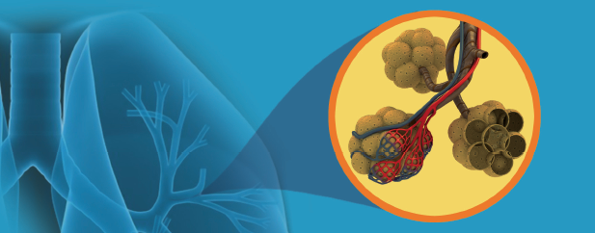
Cuidados de Enfermería y monitorización clínica en VMNI
Nicolás Gómez Bolaños ngombol@gobiernodecanarias.org
Enfermero - Centro de Salud de Alcaravaneras, Las Palmas GC
Servicio Canario de la Salud

Slide 2

Cuidados de Enfermería y monitorización clínica en VMNI
OBJETIVOS:
Manejo Complicaciones
Prevenir-Detectar-Reducir-Resolver
Cuidados Enfermería Protocolizados
Monitorización
Visión integral paciente
con VMNI
Notes:
Objetivo VMNI: Corregir intercambio de gases, proporcionar descanso musculatura respiratoria mientras tratamiento farmacológico corrige causa subyacente
Complicaciones:
Aparecen en el 35-40% casos – Generan 25-30% fracasos
Prevenir-Detectar-Reducir-Resolver

Slide 3
Cuidados de Enfermería y monitorización clínica en VMNI
Complicaciones:
Ventilación a presión positiva
 presión dentro tórax, vía aérea en general
⇒ Precarga (PVC) -  GC -  T/A
 PIC +  T/A =  PPC
⇒ Flujo renal -  H₂O
INICIO TÉCNICA
Presión excesiva interfase
Fugas de aire
Aumento secreciones
Desadaptación V/P
Distensión abdominlal
DESARROLLO TÉCNICA
Intolerancia interfase
Desadaptación V/P
Irritación ocular
Sequedad mucosas
Lesiones piel UPP
Dificultad manejo secreciones
Administración FiO2
Complicaciones psicológicas

Slide 4
Cuidados de Enfermería y monitorización clínica en VMNI
Monitorización:
Gases Arteriales:
Antes técnica
1-2 horas después
4-6 horas
Necesidad
proceso clínico
15/20 m modificaciones patrón
CLINICA:
Tolerancia y respuesta a la técnica
Valorar complicaciones
HEMODINAMICA:
Ctes Vitales
Notes:
Tolerancia técnica – FUGAS
Respuesta a la técnica:
Desparecen signos de hipoxia e hipercadnia
Disminuye trabajo respiratorio
Disminuye disnea
Mejora Nivel de conciencia
CTES VITALES: T/A – FC/R – Vc – SaO2 – Capnometría – EKG - Diuresos

Slide 5

Cuidados de Enfermería y monitorización clínica en VMNI
CUIDADOS DE ENFERMERÍA
ANTES – DURANTE - DESPUÉS

Slide 6

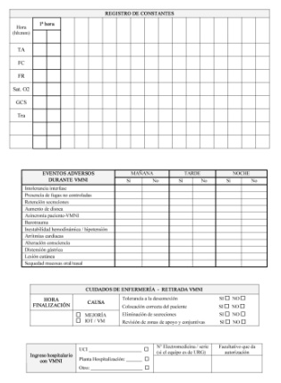
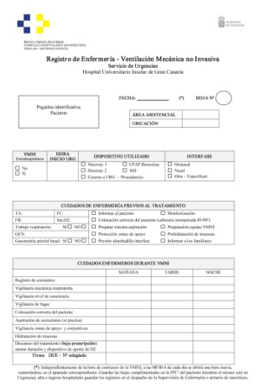
Cuidados de Enfermería y monitorización clínica en VMNI
PREPARACION TECNICA
Correcta elección paciente
Correcta elección dispositivo
Monitorización de constantes
Registros de Enfermería
Preparación paciente:
Explicar técnica
Adecuada colocación – comodidad
Lograr colaboración
Fomentar confianza
Permeabilidad vía aérea
Ojo prótesis
Ojo zonas presión cara
Verificar sellado máscara
Preparación equipo:
Estibarlo adecuadamente
Enchufar CE
Comprobar funciona
Filtro baja resistencia
Elección interfases
Sistema aspirar secreciones
Sistema soporte respiratorio

Slide 7
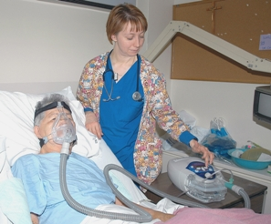
Cuidados de Enfermería y monitorización clínica en VMNI
PROCEDIMIENTO
Notes:
Explicar procedimiento pasos a paso

Slide 8
Cuidados de Enfermería y monitorización clínica en VMNI
CUIDADOS DE ENFERMERÍA
Permeabilidad de las vías aéreas
Supervisar y mantener funcionamiento del ventilador
Ajustar mascarilla para evitar o corregir las fugas excesivas
Controlar efecto fugas de la interfase en los ojos
Controlar zonas de roce y de presión evitar UPP
Control y registro de las constantes vitales
Administrar la medicación y cuidados prescritos
Mantener y corregir la postura del paciente
Evitar contaminación del sistema mediante cambios cada 24 horas de filtros antibacterianos (baja resistencia) lavado diario de las mascarillas

Slide 9
Cuidados de Enfermería y monitorización clínica en VMNI
CUIDADOS DE ENFERMERÍA
Prevenir distensión gástrica
Prevenir la aparición de otitis
Evitar aparición dolor mediante la analgesia preventiva adecuada
Administrar al paciente una higiene corporal adecuada
Proporcionar una alimentación adaptada a cada caso concreto, adaptándola a las pausas pautadas de VMNI
Adecuar tipo de dieta (alimentos energéticos fáciles de tragar)
Integrar paciente y hacerlo participar en los cuidados
que le administramos
Proporcionar el mayor confort posible al paciente y un entorno tranquilo

Slide 10
Cuidados de Enfermería y monitorización clínica en VMNI
CUIDADOS DESPUÉS VMNI
Informar retirada de la interfase y del ventilador
Detectar – reducir miedos paciente
Colocarlo en posición cómoda
Administrar O2 según prescripción
Higiene adecuada e hidratación piel y mucosas
Satisfacer necesidades alimentación y eliminación
Logística operativa adecuada del material retirado
Bienestar físico y psicológico

Slide 11
Cuidados de Enfermería y monitorización clínica en VMNI
Registro de
Enfermería

Slide 12
Cuidados de Enfermería y monitorización clínica en VMNI
Registro de
Enfermería
VMNI Extrahospitalaria | HORA INICIO URG | DISPOSITIVO UTILIZADO |  | INTERFASE
 No  Si |  |  Sincrony 1 |  CPAP Boussinac |  Oronasal
 |  |  Sincrony 2 |  StD |  Nasal
 |  |  Externo a URG - Procedencia: |  |  Otra - Especificar:

Slide 13
Cuidados de Enfermería y monitorización clínica en VMNI
Cuidados de Enfermería y monitorización clínica en VMNI
Registro de
Enfermería
CUIDADOS DE ENFERMERÍA PREVIOS AL TRATAMIENTO
TA: | FC: |  Informar al paciente |  Monitorización
FR: | Sat.O2: |  Colocación correcta del paciente (cabecera incorporada 45-90º)
Trabajo respiratorio: SI  NO  |  |  Preparar sistema aspiración |  Preparación equipo VMNI
GCS: |  |  Protección zonas de apoyo |  Prehidratación de mucosas
Gasometría arterial basal: SI  NO  |  |  Presión almohadilla interfase |  Informar a los familiares

Slide 14
Cuidados de Enfermería y monitorización clínica en VMNI
Cuidados de Enfermería y monitorización clínica en VMNI
Registro de
Enfermería
CUIDADOS ENFERMEROS DURANTE VMNI
 | MAÑANA | TARDE | NOCHE
Registro de constantes
Vigilancia mecánica respiratoria
Vigilancia nivel de conciencia
Vigilancia de fugas
Colocación correcta del paciente
Aspiración de secreciones (si precisa)
Vigilancia zonas de apoyo y conjuntivas
Hidratación de mucosas
Descanso del tratamiento (bajo prescripción): anotar duración y dispositivo de aporte de O2
Firma DUE - Nº colegiado

Slide 15
Cuidados de Enfermería y monitorización clínica en VMNI
Registro de
Enfermería
REGISTRO DE CONSTANTES
Hora (hh:mm) | 1ª hora
TA
FC
FR
Sat. O2
GCS
Tra

Slide 16
Cuidados de Enfermería y monitorización clínica en VMNI
Cuidados de Enfermería y monitorización clínica en VMNI
Registro de
Enfermería
EVENTOS ADVERSOS DURANTE VMNI | MAÑANA |  | TARDE |  | NOCHE
 | Si | No | Si | No | Si | No
Intolerancia interfase
Presencia de fugas no controladas
Retención secreciones
Aumento de disnea
Asincronía paciente-VMNI
Barotrauma
Inestabilidad hemodinámica / hipotensión
Arritmias cardiacas
Alteración consciencia
Distensión gástrica
Lesión cutánea
Sequedad mucosas oral/nasal

Slide 17
Cuidados de Enfermería y monitorización clínica en VMNI
Cuidados de Enfermería y monitorización clínica en VMNI
Cuidados de Enfermería y monitorización clínica en VMNI
Registro de
Enfermería
CUIDADOS DE ENFERMERÍA - RETIRADA VMNI
HORA FINALIZACIÓN | CAUSA | Tolerancia a la desconexión SI  NO 
 |  | Colocación correcta del paciente SI  NO 
 |  MEJORÍA  IOT / VM | Eliminación de secreciones SI  NO 
 |  | Revisión de zonas de apoyo y conjuntivas SI  NO 

Slide 18
Cuidados de Enfermería y monitorización clínica en VMNI
Cuidados de Enfermería y monitorización clínica en VMNI
Cuidados de Enfermería y monitorización clínica en VMNI
Cuidados de Enfermería y monitorización clínica en VMNI
Registro de
Enfermería
Ingreso hospitalario con VMNI | UCI  | Nº Electromedicina / serie (si el equipo es de URG) | Facultativo que da autorización
 | Planta Hospitalización: 
 | Otro: 

Slide 19
Cuidados de Enfermería y monitorización clínica en VMNI
Cuidados de Enfermería y monitorización clínica en VMNI
Cuidados de Enfermería y monitorización clínica en VMNI
Cuidados de Enfermería y monitorización clínica en VMNI
EXITO VMNI
Correcta elección paciente
Ajuste psicológico paciente
Selección adecuada y ajuste físico interfase
Manejo complicaciones
Recursos y Cuidados de Enfermería adecuados
Notes:
Personal entrenado en su manejo, aplicación, así como conocer las complicaciones más frecuentes.
En la fase inicial la sobrecarga de trabajo será mayor ya que precisará una presencia continua, en fases intermedias y finales del tratamiento la vigilancia decae y disminuye la carga de trabajo
Enfermera interfase – médico ventilador

Slide 20
Gracias por la atención prestada
Grupo de Trabajo de VMNI
www.gtvmni.es
© de los autores, 2015

